Slide 1
Обстеження
навички копіювання дітей 3-6 років
За посібником
“Нейропсихологічна діагностика
в дошкільному віці”
Ж. М. Глозман

Slide 2
Шановні колеги, правильна діагностика розвитку дитини можлива лише за умов чіткого розуміння норми та патології. Перш ніж розпочати тестування, пропоную вам повторити теоретичні основи оцінки навички копіювання дошкільників.
Малюнок (копіювання) простих геометричних фігур: коло та квадрат – для дітей 3 років, коло, трикутник та квадрат – для дітей 4 років; коло, трикутник, квадрат і ромб, а також 3 фігури з методики Денмана для дітей від 5 років.

Slide 3
3 роки
Малюнок 3-річних дітей має низку специфічних особливостей: практично всі діти цього віку можуть скопіювати коло і квадрат, але при копіюванні трикутника та ромба більшість дітей або відмовляються від виконання завдання, або відтворюють ці фігури з великими просторовими спотвореннями. Малювання за словом-найменуванням у цьому віці неможливо, оскільки ці поняття ще не сформовані.

Slide 4
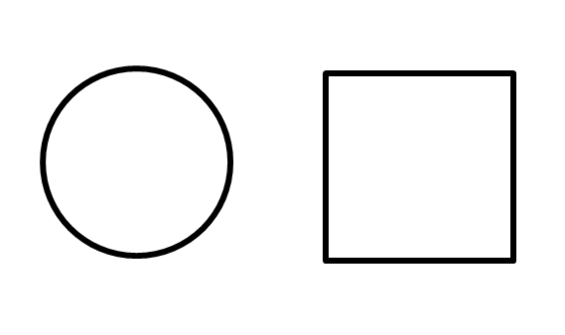

Slide 5
4 роки
У 4 роки діти відносно правильно копіюють 3 фігури: коло, квадрат та трикутник. Ромб копіюється зі значними спотвореннями форми.

Slide 6
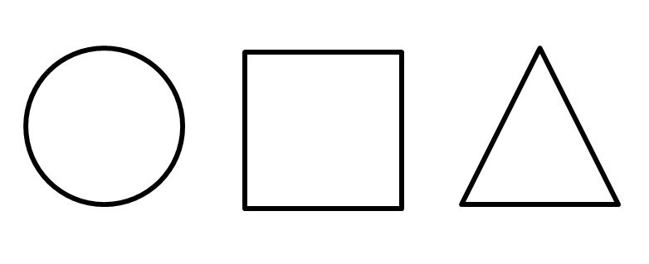

Slide 7
5-6 років
У 5 років діти відносно правильно копіюють всі 4 фігури: коло, квадрат, ромб та трикутник, а також деякі прості фігури з теста Денмана (за А. В. Семеновичем, 2002).

Slide 8
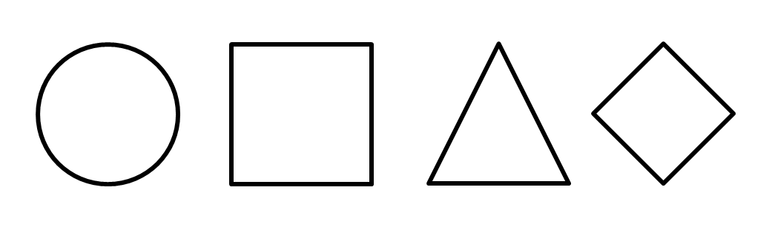

Slide 9
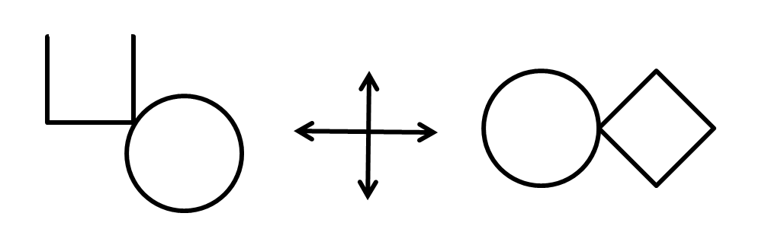

Slide 10
Критерії бальної оцінки
0 - Безпомилкове копіювання фігур, що відповідають віковим нормативам, за збереження приблизних розмірів, напрямів та сполученості фігур та/або їх елементів.
0,5 - Одна дизметрична помилка (порушення не менше ніж на 50% пропорційності сполучених фігур для дітей від 5 років або елементів однієї фігури для молодших дітей) при загальному збереженні запропонованої форми.
1 - Декілька дизметричних помилок при загальному збереженні форми.
1,5 - Одна-дві топологічні помилки (несполучені або накладені більш ніж на 0,5 см фігури) та/або координатні (просторові) помилки: спотворення векторів право/ліво, верх/низ або дзеркальний поворот фігури та/або її частин (наприклад, напрямки стрілок або положення квадрата щодо кола в пробі Денмана).
2 - Множинні топологічні та/або координатні помилки, форму більше половини малюнків важко впізнати.
3 - Невпізнанність жодного скопійованого малюнка, повна відмова від виконання завдання чи заміщення його діяльністю, яка не відповідає інструкції копіювання заданого зразка.

